Slide 1


TIẾNG VIỆT 2

Slide 2







THỬ TÀI BẮN CUNG
Ms Huyền Phạm
0936.082.789

Slide 3

Đâu là việc chúng ta nên làm trong dịp Tết?
Nói hoặc viết lời chúc Tết
Ăn thật nhiều
Ms Huyền Phạm
0936.082.789

Slide 4
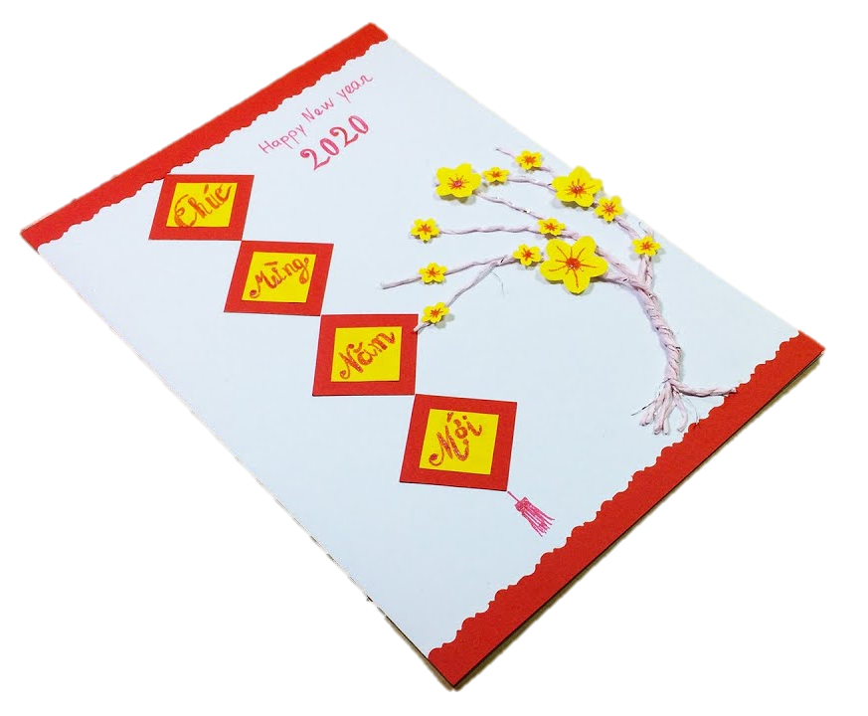
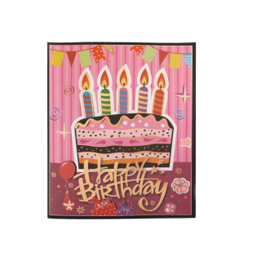
A.
Theo em, đâu là tấm thiệp chúc Tết?
B.
Ms Huyền Phạm
0936.082.789

Slide 5
Cháu chúc ông bà sống lâu trăm tuổi!
Theo em, đây là lời chúc dành cho ai trong dịp Tết?
Bố mẹ
Ông bà
Ms Huyền Phạm
0936.082.789

Slide 6

Good job!
Ms Huyền Phạm
0936.082.789

Slide 7
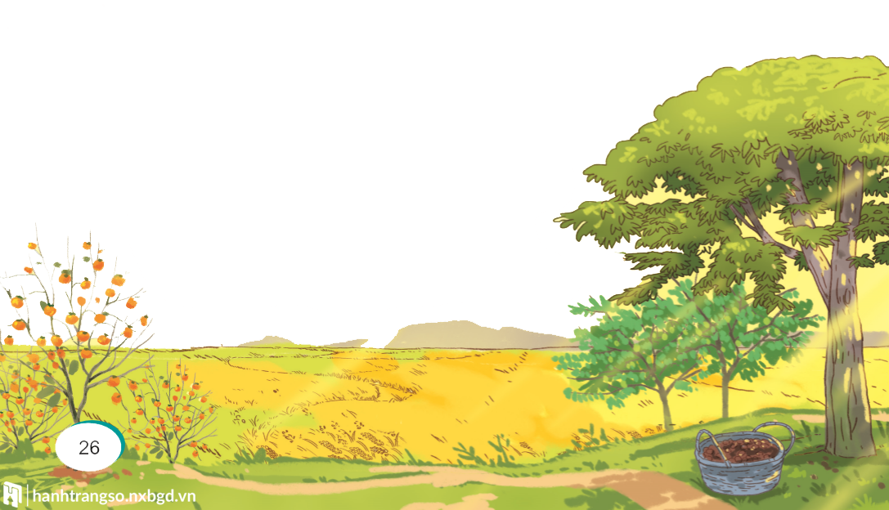

BÀI
6
MÙA VÀNG
S/29

Slide 8
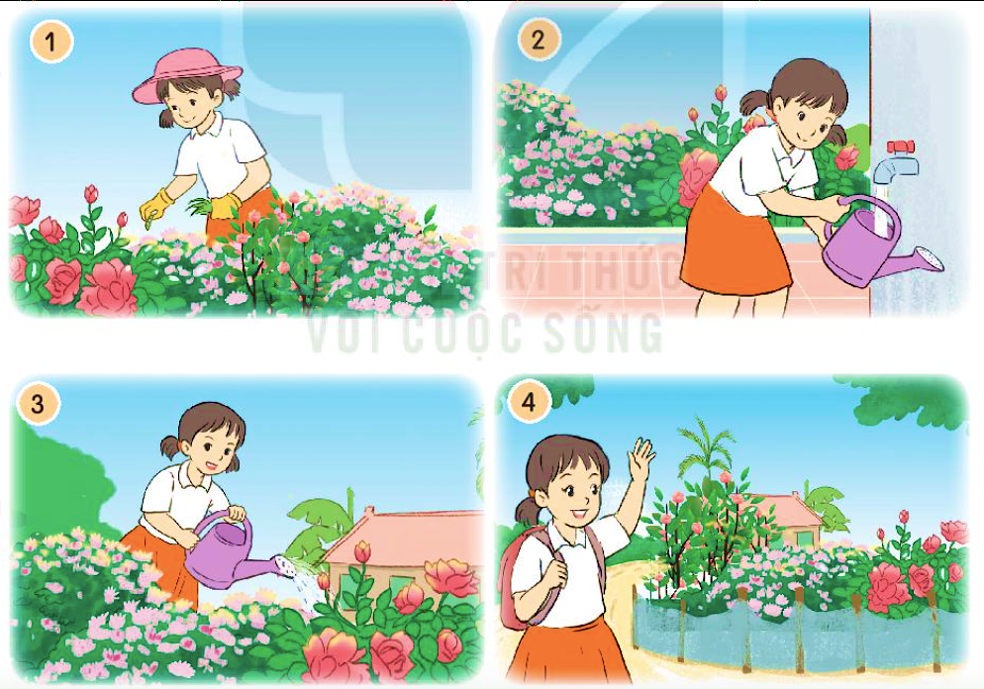
1
Nhìn tranh, nói về việc bạn nhỏ đang làm.

Slide 9
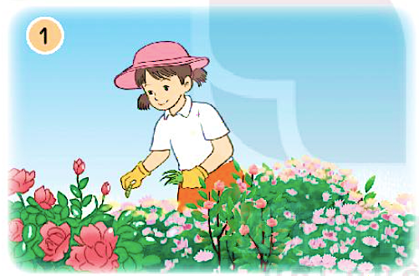
Bạn nhỏ đang bắt sâu.

Slide 10
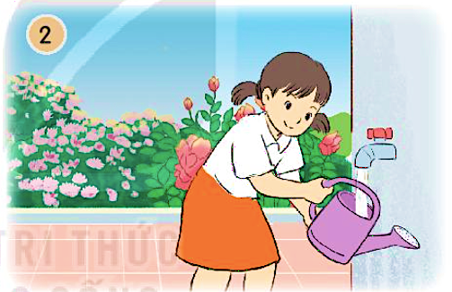
Bạn nhỏ đang lấy nước.

Slide 11
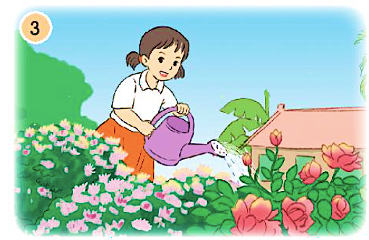
Bạn nhỏ tưới nước cho hoa.

Slide 12
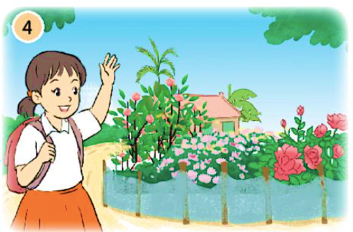
Bạn nhỏ chào tạm biệt vườn hoa trước khi đi học.

Slide 13
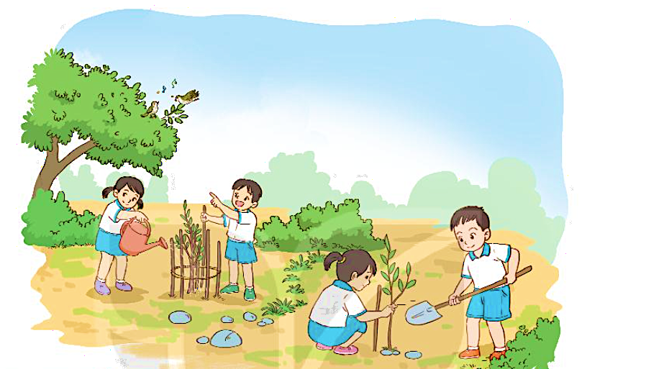
2
Viết 3 – 5 câu kể lại việc em và các bạn chăm sóc cây.
G:
- Em và các bạn đã làm việc gì để chăm sóc cây?
- Kết quả công việc ra sao?
- Em có suy nghĩ gì khi làm xong việc đó?

Slide 14
2
Viết 3 – 5 câu kể lại việc em và các bạn chăm sóc cây.
Việc em và các bạn
đã làm?
Chăm sóc cây
Suy nghĩ, cảm xúc của em và các bạn sau khi làm xong?
Em và các bạn chăm sóc cây ở đâu? Khi nào?
Kết quả công việc đã làm?

Slide 15

Bài làm
Cứ dịp cuĒ Ǉuần, em lại Ό;o các aζ εị ǇrΪg xĪ đi εăm sŉ cây xaζ Λłn ιố. Chúng em ǟủ ηau ǕΜ˛Ι ǟác dưƞ các gǬ cây, ηổ cỏ rồi tưới nước cho cây. υĞt wgày εủ ηật, hai lĒ cây ǇrΪg khu phố cùng con đưŊg đã sạε sẽ, jƞ Ε˞ hẳn Δłn. Em và jĊ wgưƟ ηìn ηau cưƟ κật ǇưΠ Α˘ Ό˘ hΗİn wΗϛm νίi δi cùng ηau làm đưϑ jŎ νμİc có Şε.

Slide 16
Bài làm
Thứ sáu tuần trước, tổ em được phân công chăm sóc bồn cây trước lớp. Bạn Nam xung phong lấy nước để tưới cho cây. Ly thì bắt sâu, nhổ cỏ. Còn em và Hoa nhận nhiệm vụ nhặt rác xung quanh bồn cây. Tất cả chúng em đều hăng hái làm việc. Ai cũng vui vẻ vì đã góp phần chăm sóc cho cây cối trong trường thêm tốt tươi.

Slide 17
DẶN DÒ
Hoàn thành đoạn văn
Xem lại bài đã học
Chuẩn bị bài
“Hạt thóc”

Slide 18





CHÀO TẠM BIỆT CÁC CON!

